Slide 1


Etude de marché
Analyse des données en vue de l’exportation du poulet

Slide 2
Lancement de l’entreprise à l’international sur le marché du poulet
Aucune cible: tous les pays sont envisageables !
Faire une première analyse des groupements de pays potentiels à cibler
Libre choix des données à analyser ( base: données de la FAO (Food and Agriculture Organization)
Points attendus:
Test de la classification ascendante hiérarchique avec un dendrogramme
Utilisation de la méthode des k-means,
Utilisation de deux méthodes de clustering.
Analyse des centroïdes et des classes.
Réalisation d’une ACP
Compréhension des groupes, des liens entre les variables, entre les individus...
Contexte du projet

Slide 3
Sourcing des données (FAO)
Data cleansing
Colinéarité
Classification non supervisée (CAH)
Classification ascendante hiérarchique
K-means
Clustering
Analyse en composantes principales (ACP)
Interprétation des résultats
Liste de pays cible
Démarches et méthodologie

Slide 4
PIB
Pourcentage de la population ayant accès à l'électricité
Indice de performance logistique
Stabilité politique
Disponibilité Alimentaire kg/personne/an
Taux autosuffisance alimentaire
Taux dépendance aux importations
Pourcentage de variation de la population sur 3 ans
Sourcing des données (FAO)- Indicateurs Année 2017

Slide 5
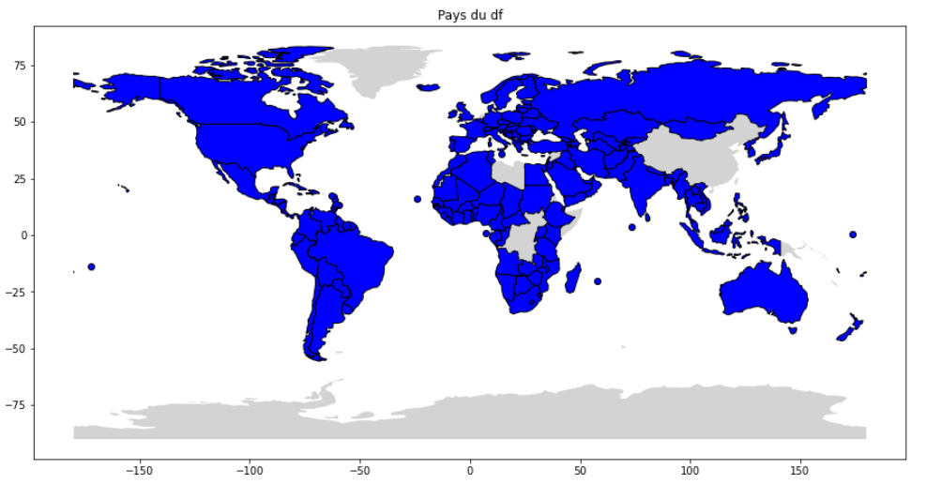
Sourcing des données (FAO)- Année 2017
164 Pays repartis dans le monde

Slide 6
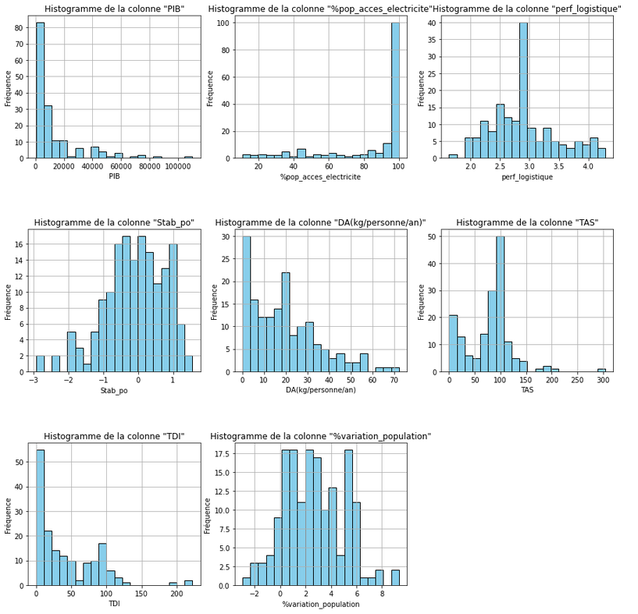
Data cleansing : Distribution des variables

Slide 7
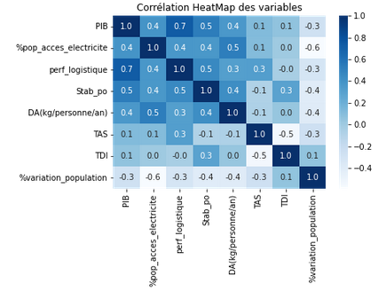
Colinéarité des variables

Slide 8
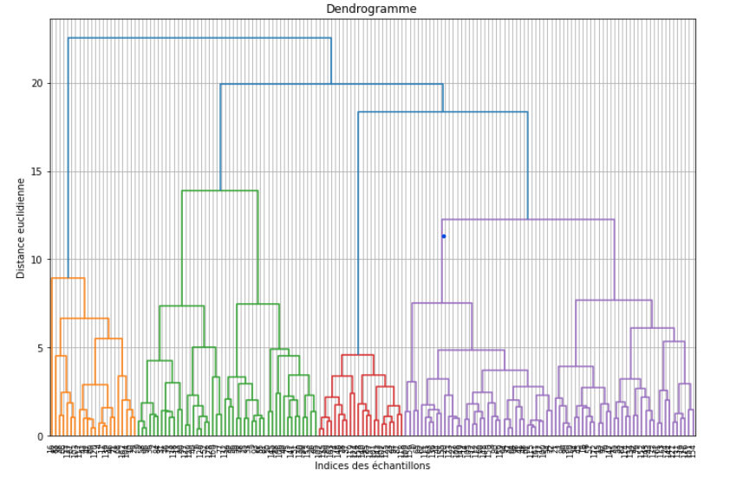
CAH : Dendrogramme

Slide 9
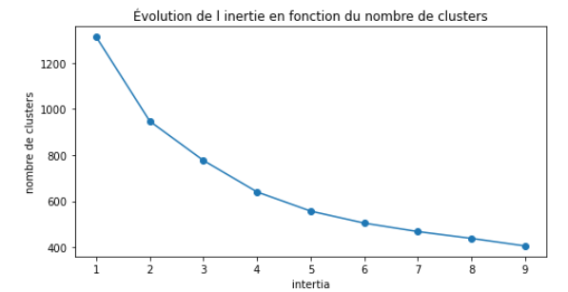
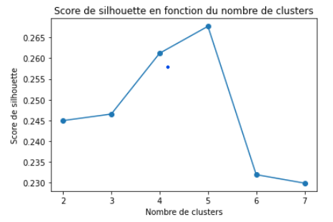
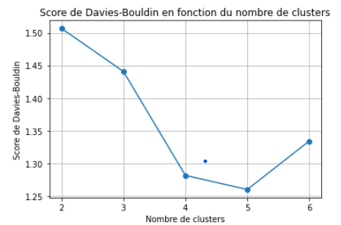

K-MEANS: Methode du coude / Coefficient de SILHOUETTE/ Score Davies Bouldin

Slide 10
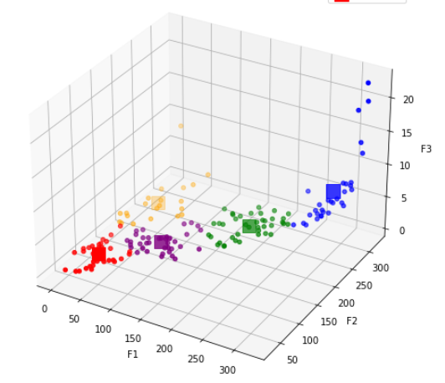
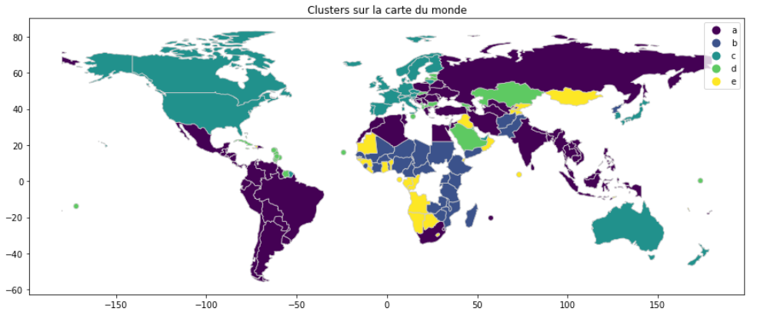
Clustering/ algorithme Kmeans

Slide 11
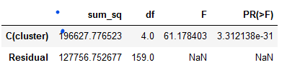
Clustering : Etude de la cohérence des clusters
Test d’ANOVA
Calcul des distances à l’intérieur de chaque cluster
Compactness: 280.1077430297496
Separation: 71.01372499567556
Score moyen de silhouette
score moyen : 0.28

Slide 12
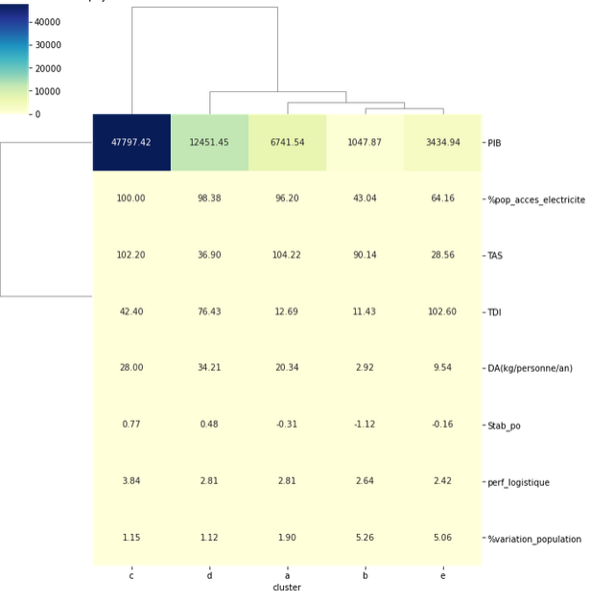
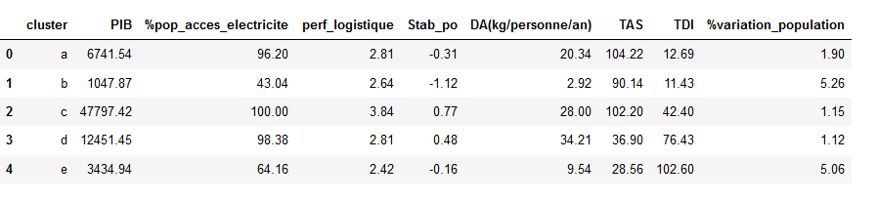
Clustering : Analyse des clusters
Moyenne des variables entre les clusters
Croisements entre les clusters de pays et les variables

Slide 13
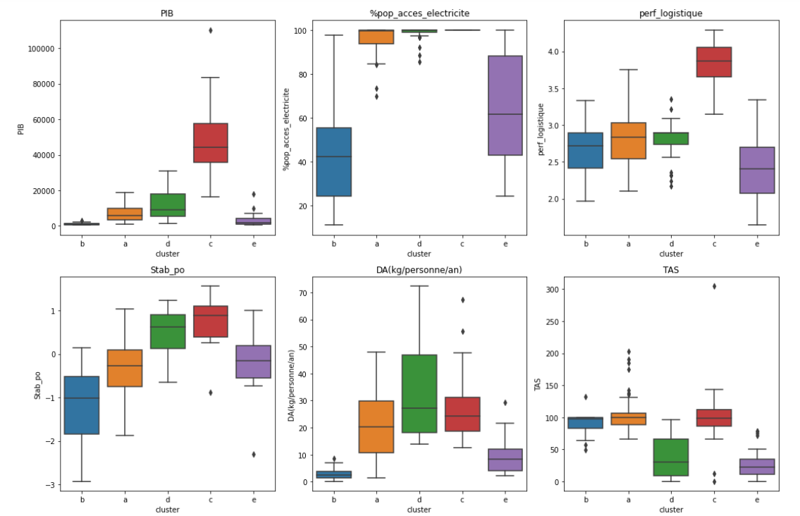
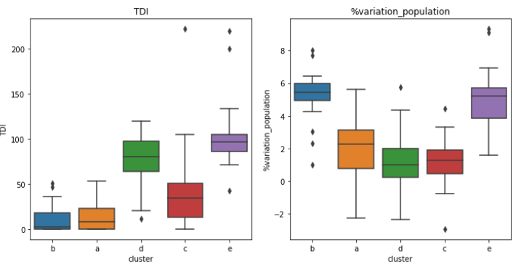
Clustering: Comparaison des fonctionnalités des différentes variables entre les clusters

Slide 14
Cluster A (Émergents) : Ce groupe présente un niveau de prospérité moyen à élevé, une stabilité politique modérée et un accès généralisé à l'électricité. Bien que ces pays puissent connaître des fluctuations politiques, leur infrastructure électrique favorise leur développement économique et social.
Cluster B (Fragiles) : Ces pays affichent un PIB relativement bas, une stabilité politique fragile et un accès restreint à l'électricité. Ils font face à des défis économiques et politiques majeurs, entravés par un accès limité à l'électricité qui freine leur croissance et leur stabilité.
Cluster C (Prospères) : Caractérisé par un PIB élevé, une stabilité politique solide et une disponibilité électrique généralisée, ce groupe bénéficie d'une prospérité économique et d'une stabilité politique durable, favorisant leur développement à long terme.
Cluster D (Stabilité modérée) : Avec un PIB moyen à élevé, une stabilité politique modérée et un accès répandu à l'électricité, ces pays connaissent une certaine prospérité économique, bien que leur stabilité politique puisse varier. Malgré cela, l'accès généralisé à l'électricité stimule leur croissance.
Cluster E (Variabilité économique) : Ce groupe se caractérise par une économie variable, dépendante des importations. Les fluctuations économiques et politiques sont courantes, mais ces pays maintiennent une disponibilité alimentaire relativement élevée malgré leur dépendance aux importations..
Clustering : Lien entre les pays

Slide 15
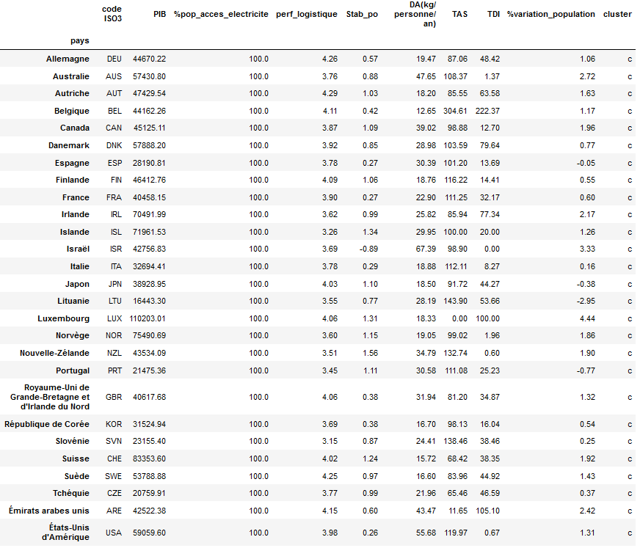
Cluster cible

Slide 16
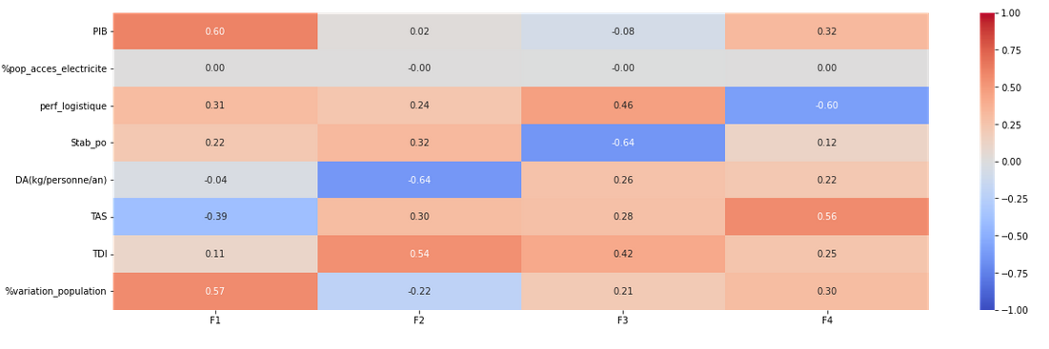
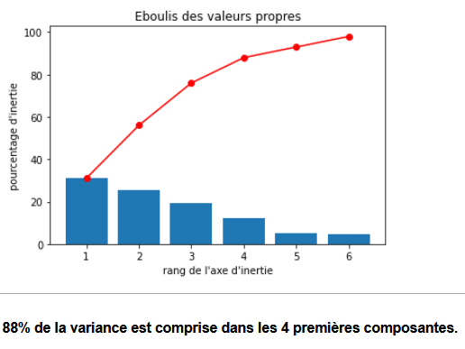
PCA –Composantes principales

Slide 17
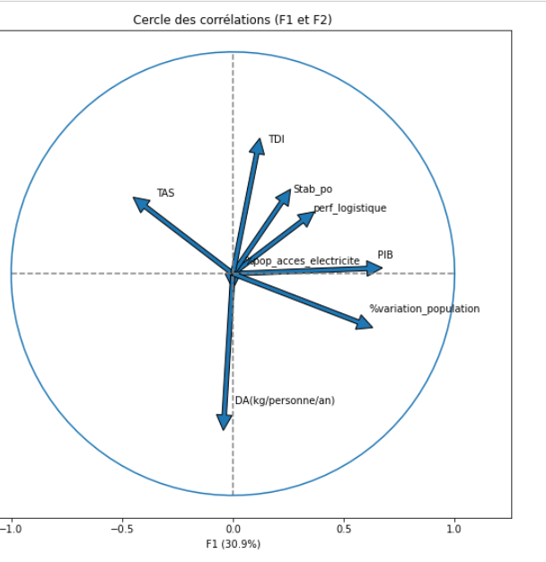
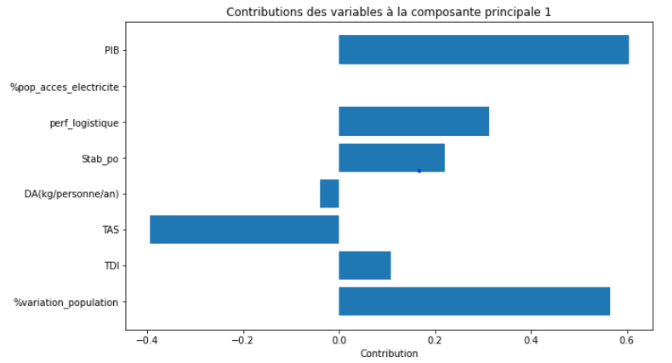
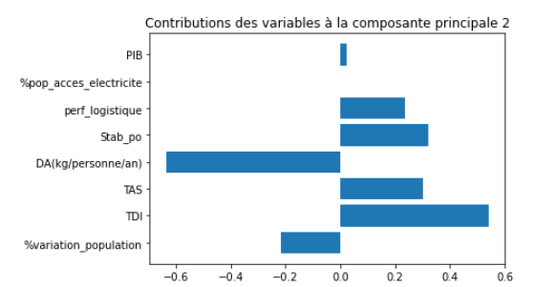
CPA- Cercle de corrélation

Slide 18
Composante F1: Caractéristiques principales: Forte corrélation positive avec le PIB (0.60) et le pourcentage de variation de la population (0.57). Corrélation modérée avec la stabilité politique (0.22).
Interprétation: Cette composante semble être liée au développement économique et à la croissance de la population. N Les pays ayant des PIB élevés et une croissance démographique importante seront positionnés positivement sur cette composante.
Composante F2: Caractéristiques principales: Forte corrélation négative avec la disponibilité alimentaire par personne (-0.64) et le taux d'autosuffisance alimentaire (-0.39). Corrélation modérée avec le pourcentage de la population ayant accès à l'électricité (-0.00) et le taux de dépendance aux importations (0.54).
Interprétation: Cette composante semble représenter la situation alimentaire des pays. Les pays avec une faible disponibilité alimentaire par personne et un faible taux d'autosuffisance alimentaire seront positionnés négativement sur cette composante.
Composante F3: Caractéristiques principales: Forte corrélation positive avec la performance logistique (0.46) et le taux de dépendance aux importations (0.42). Corrélation modérée avec la stabilité politique (-0.64).
Interprétation: Cette composante semble être liée à l'efficacité logistique et à la dépendance aux importations. Les pays avec une meilleure performance logistique et une forte dépendance aux importations seront positionnés positivement sur cette composante.
Composante F4: Caractéristiques principales: Forte corrélation négative avec la performance logistique (-0.60) et corrélation positive avec le taux d'autosuffisance alimentaire (0.56). Corrélation modérée avec le PIB (0.32) et le pourcentage de variation de la population (0.30).
Interprétation: Cette composante semble représenter un aspect de l'autosuffisance alimentaire et de la performance logistique. Les pays avec une meilleure performance logistique et un plus faible besoin d'importations alimentaires seront positionnés négativement sur cette composante.
ACP : Lien entre les variables

Slide 19
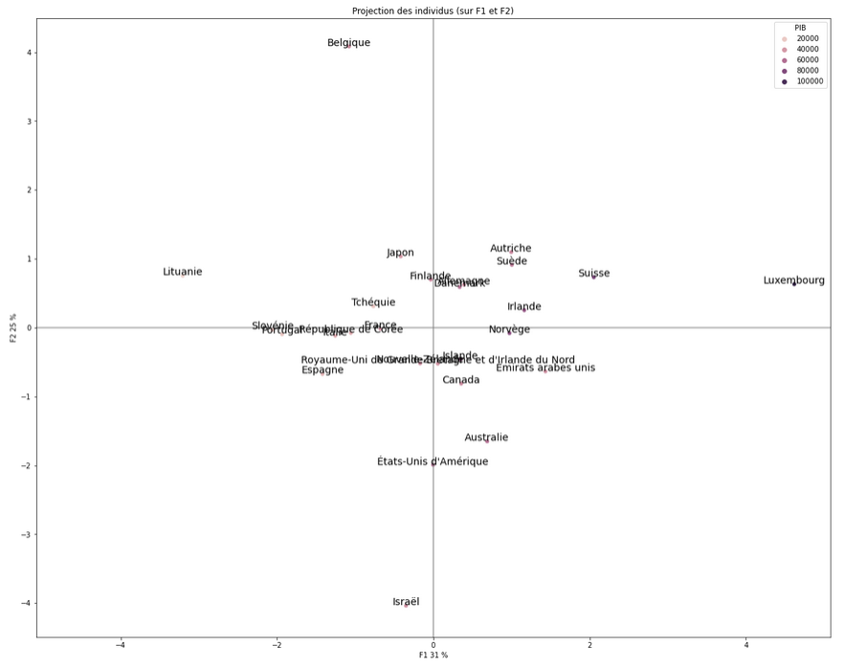
ACP:
Projection sur le premier plan factoriel

Slide 20
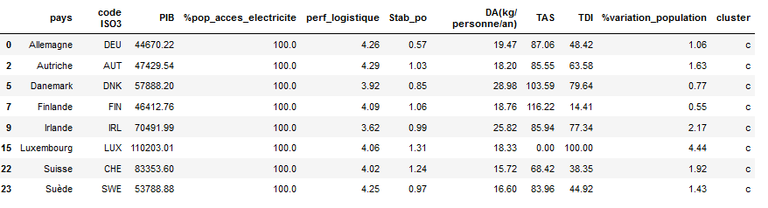
Groupe de pays cible

